Slide 1
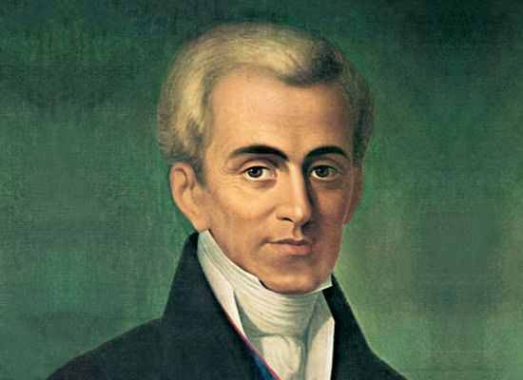
ΕΝΟΤΗΤΑ 17
Ο Ι. ΚΑΠΟΔΙΣΤΡΙΑΣ ΚΥΒΕΡΝΗΤΗΣ ΤΗΣ ΕΛΛΑΔΑΣ
(1828-1831)

Slide 2
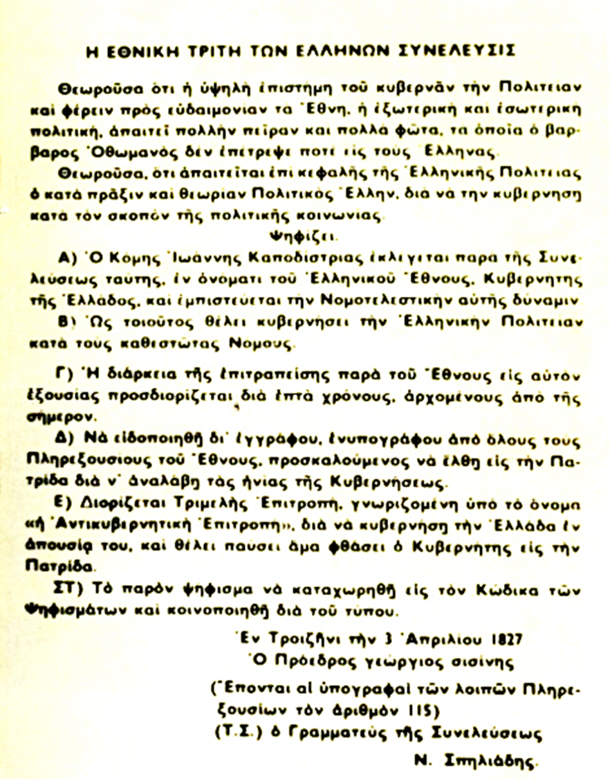


Slide 3
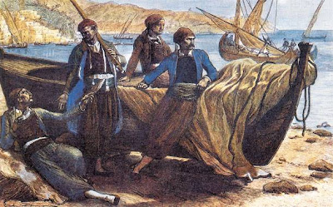
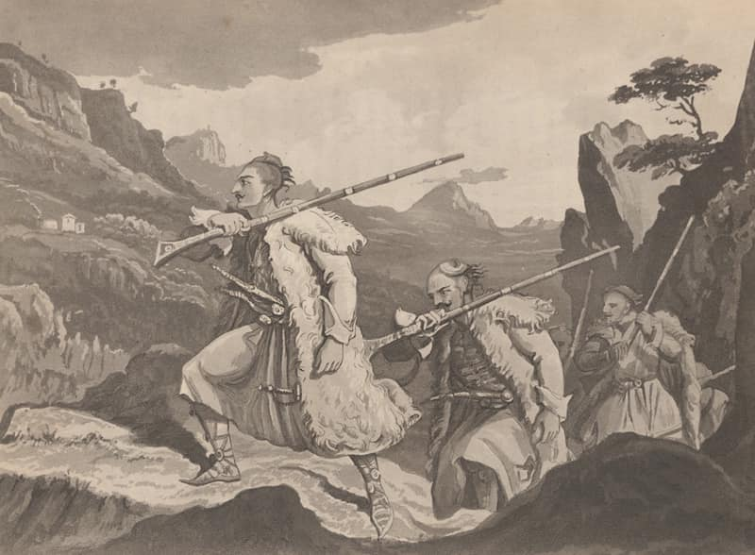
Η ΚΑΤΑΣΤΑΣΗ ΠΟΥ ΒΡΗΚΕ Ο Ι. ΚΑΠΟΔΙΣΤΡΙΑΣ
ΣΤΗΝ ΕΛΛΑΔΑ το έτος 1828:
- Η χώρα ερειπωμένη
- Ο λαός εξαθλιωμένος
- Ληστές και Πειρατές
- Αιγυπτιακός Στόλος στη ΝΔ Πελοπόννησο
- Τουρκικός Στρατός στη Στερεά Ελλάδα.
.
Για να αντιμετωπίσει τα προβλήματα ο Καποδίστριας αποφασίζει να συγκεντρώσει στα χέρια του όλες τις εξουσίες

Slide 4
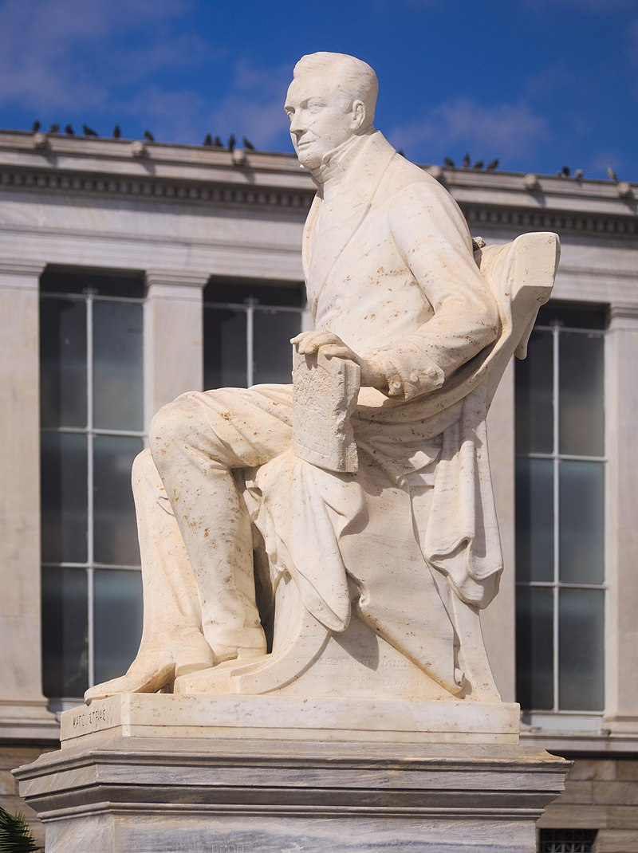
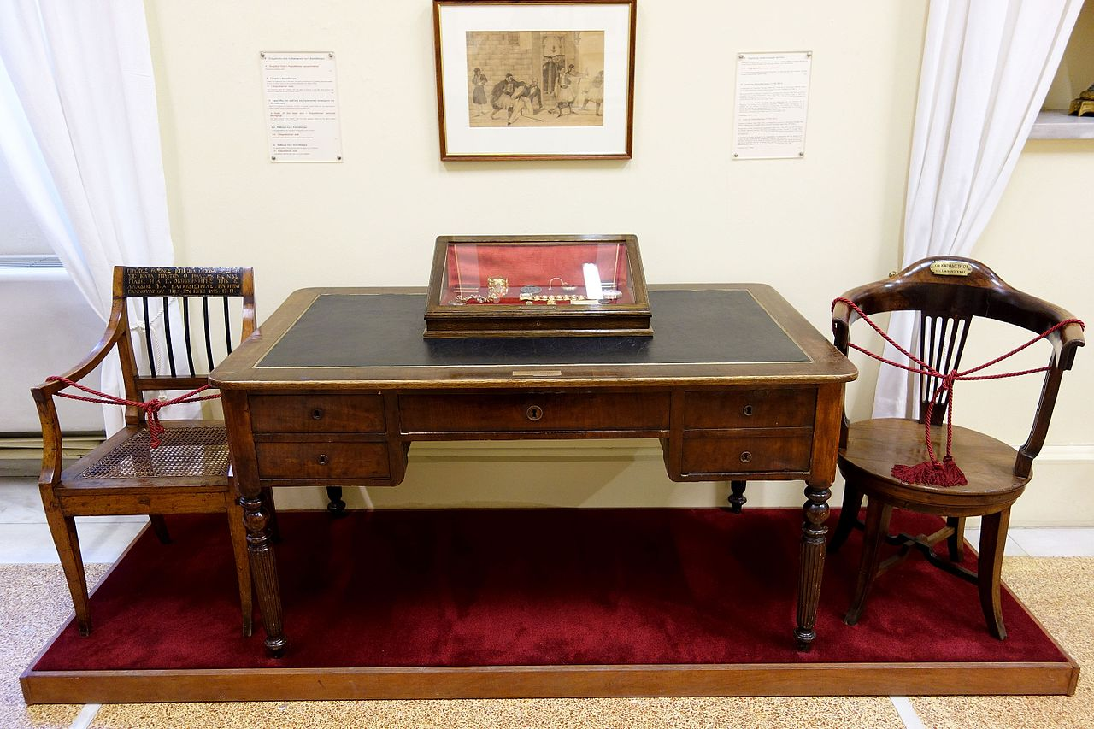
ΠΟΛΙΤΕΥΜΑ ΚΑΙ ΔΙΟΙΚΗΣΗ
1828: Αναστολή πολιτικού συντάγματος Τροιζήνας (άνοιξη 1827 =αρχή διάκρισης εξουσιών και φιλελεύθερες ιδέες) – συγκέντρωση όλων των εξουσιών στα χέρια του Καποδίστρια.
Επικύρωση αποφάσεών του από Δ’ Εθνοσυνέλευση Άργους (καλοκαίρι 1829)

Slide 5
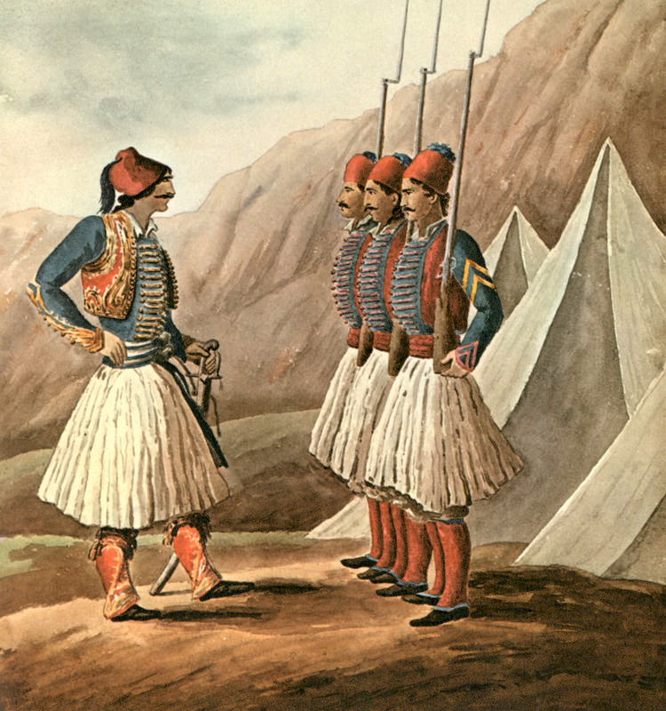
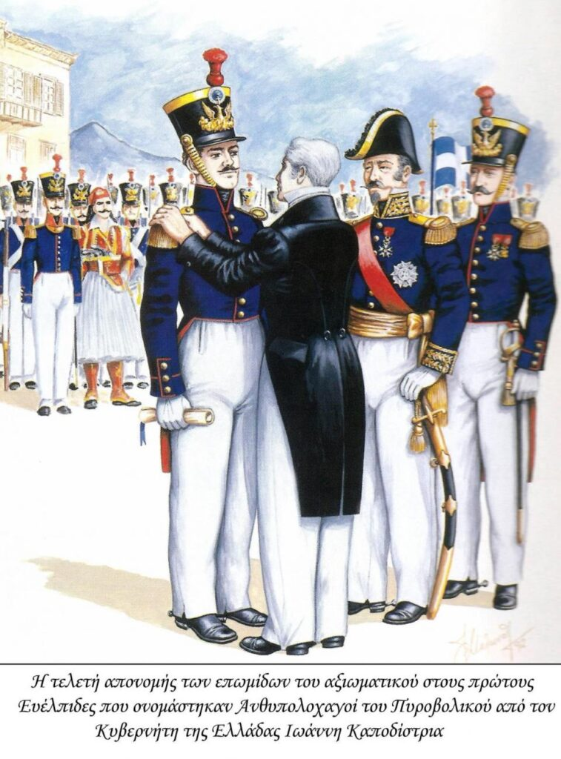
ΕΝΟΠΛΕΣ ΔΥΝΑΜΕΙΣ
Συγκρότηση τακτικών ένοπλων δυνάμεων (στόχος: εκκαθάριση Στερεάς Ελλάδας
από τουρκικό στρατό και αντιμετώπιση ληστείας και πειρατείας)
Ίδρυση Λόχου Ευελπίδων.
Οργάνωση τακτικού πολεμικού ναυτικού
Καταπολέμηση πειρατείας (χάρη στη δράση του Ανδρέα Μιαούλη).

Slide 6
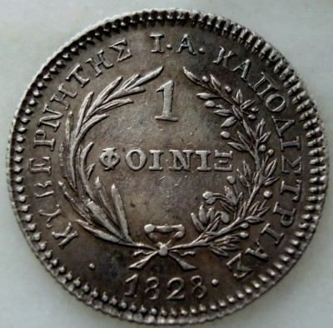
ΟΙΚΟΝΟΜΙΑ
Σχηματισμός Κρατικού Ταμείου (από εισφορές Ελλήνων του εξωτερικού και Φιλελλήνων)
Ίδρυση Τράπεζας (Εϋνάρδος)
Κοπή νομίσματος (Φοίνικας)
Αυστηρή λιτότητα σε δημόσιες δαπάνες
Εκσυγχρονισμός γεωργίας (νέες καλλιέργειες, νέες μέθοδοι καλλιέργειας)

Slide 7
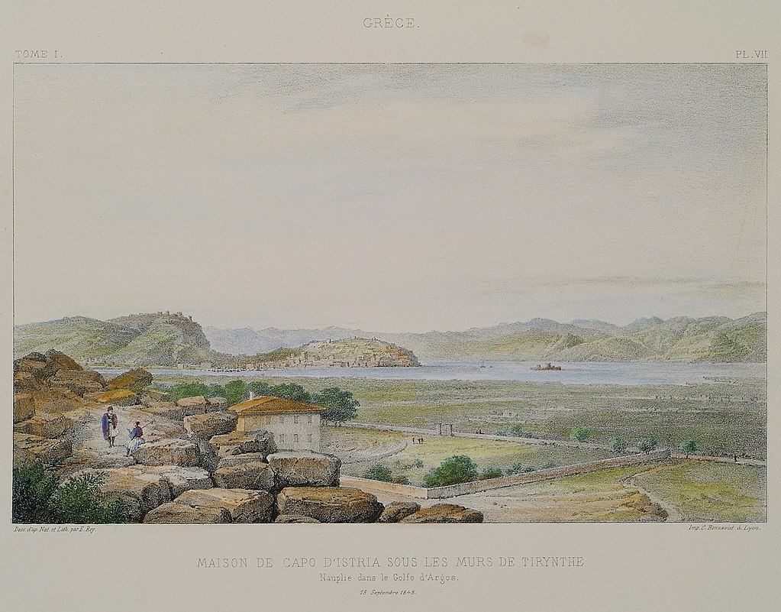
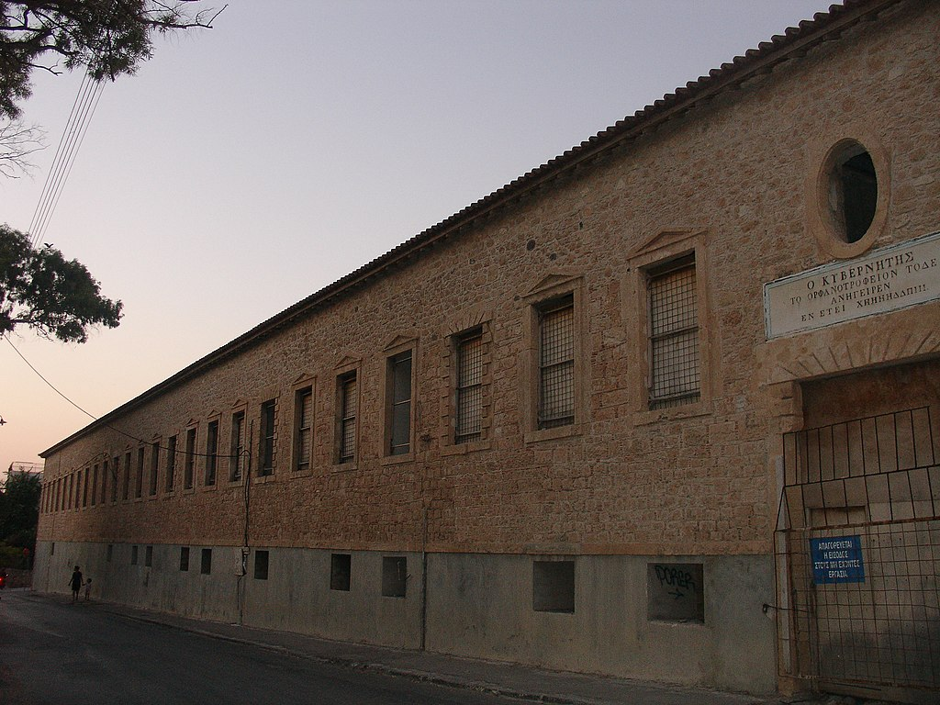

ΕΚΠΑΙΔΕΥΣΗ
Ίδρυση Ορφανοτροφείου Αίγινας
3 αλληλοδιδακτικά σχολεία
3 ελληνικά σχολεία
Χειροτεχνεία (επαγγελματικές σχολές)
Πρότυπον Σχολείον
Κεντρικόν Σχολείον
Πρότυπον Αγροκήπιον (γεωργική σχολή)
Γεωργική σχολή Τίρυνθας.

Slide 8
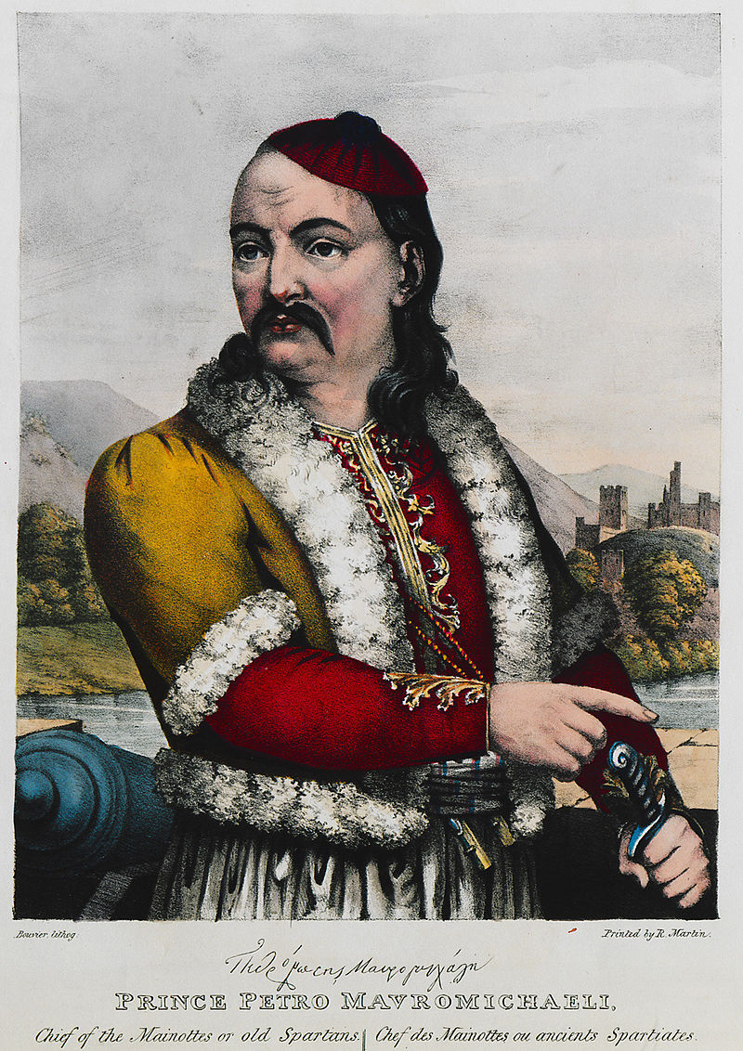
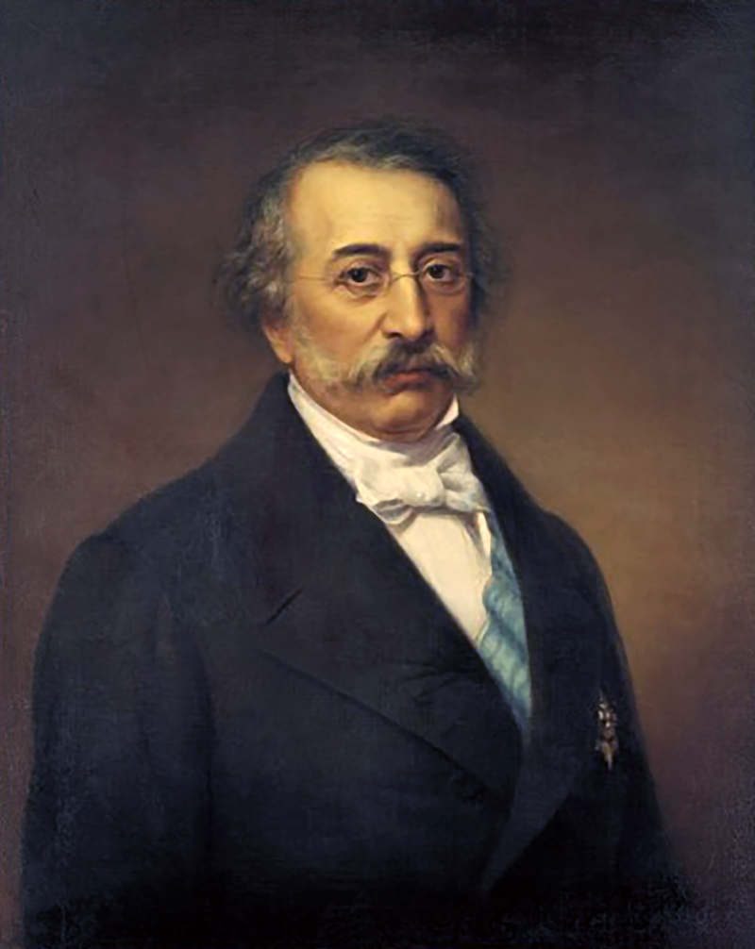
Η ΑΝΤΙΠΟΛΙΤΕΥΣΗ
Πρόκριτοι (τοπική εξουσία) π.χ. Πετρόμπεης Μαυρομιχάλης
Πλούσιοι πλοιοκτήτες (π.χ. Γεώργιος Κουντουριώτης)
Φαναριώτες (π.χ. Αλέξανδρος Μαυροκορδάτος)
Φιλελεύθεροι διανοούμενοι (π.χ. Αδαμάντιος Κοραής)
Αγγλία, Γαλλία (τον θεωρούσαν όργανο της Ρωσίας).
Α. Μαυροκορδάτος

Slide 9
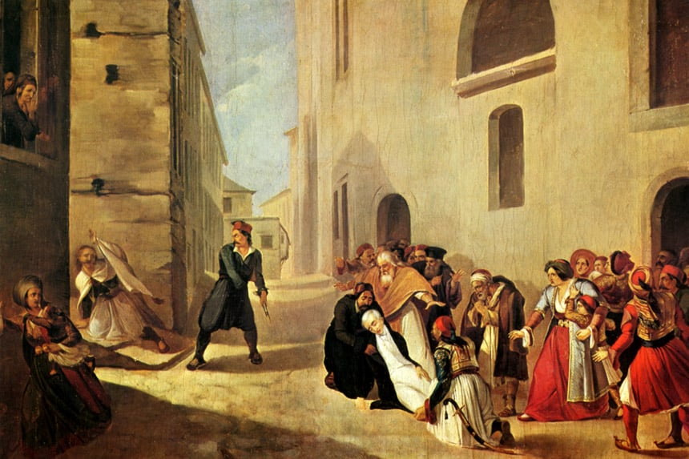
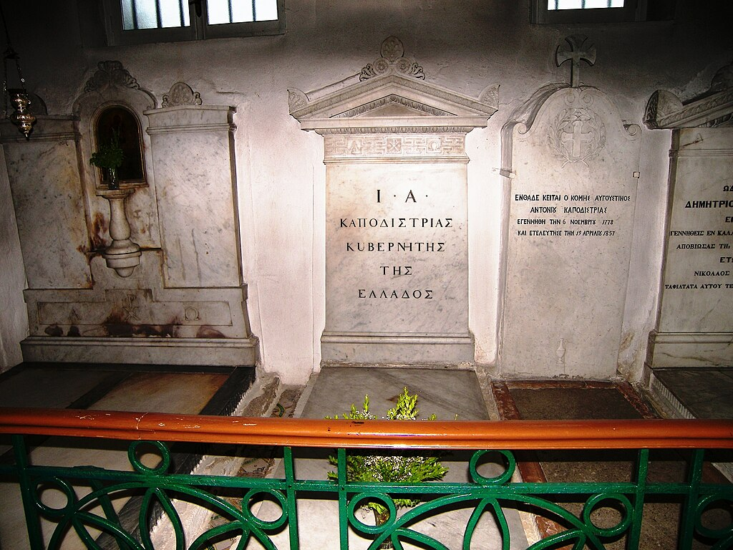
ΚΛΙΜΑΚΩΣΗ ΑΝΤΙΔΡΑΣΕΩΝ
1830 ξεσπούν διάφορες εξεγέρσεις
Ο Α. Μιαούλης ανατινάζει δύο πολεμικά πλοία στον Πόρο
Η εφημερίδα «Απόλλων» της Ύδρας προπαγανδίζει τη δολοφονία του Κυβερνήτη.
Ο Καποδίστριας φυλακίζει τον Πετρόμπεη Μαυρομιχάλη (πρόκριτο της Μάνης)
27-9-1831 δολοφονείται ο Καποδίστριας στο Ναύπλιο.

Slide 10
ΧΡΟΝΟΛΟΓΙΟ ΓΕΓΟΝΟΤΩΝ
ΕΤΟΣ 1827
Άνοιξη 1827: ΕΘΝΟΣΥΝΕΛΕΥΣΗ ΤΡΟΙΖΗΝΑΣ: Εκλογή Ι. Καποδίστρια ως Κυβερνήτη της Ελλάδας (θητεία 7 ετών).
6 Ιουλίου 1827: ΣΥΝΘΗΚΗ ΛΟΝΔΙΝΟΥ – Οι Δυνάμεις (Αγγλία, Ρωσία, Γαλλία) αποφασίζουν την ίδρυση αυτόνομου ελληνικού κράτους.
8 Οκτωβρίου 1827: ΝΑΥΜΑΧΙΑ ΝΑΒΑΡΙΝΟΥ – οι στόλοι των δυνάμεων συντρίβουν τον τουρκο-αιγυπτιακό στόλο.
ΕΤΟΣ 1828
1828: Άφιξη Ι. Καποδίστρια στο Ναύπλιο.
1828-1829: ΡΩΣΣΟΤΟΥΡΚΙΚΟΣ ΠΟΛΕΜΟΣ
ΕΤΟΣ 1829 (ολοκλήρωση της Επανάστασης)
12 Σεπτεμβρίου 1829: Η ΤΕΛΕΥΤΑΙΑ ΜΑΧΗ ΤΗΣ ΕΠΑΝΑΣΤΑΣΗΣ – Πέτρα Βοιωτίας/ επικεφαλής Δημ. Υψηλάντης.
14 Σεπτεμβρίου 1829: ΣΥΝΘΗΚΗ ΑΝΔΡΙΑΝΟΥΠΟΛΗΣ – Ο σουλτάνος αναγκάζεται να αποδεχθεί τις αποφάσεις των Δυνάμεων για την Ελλάδα.

Slide 11
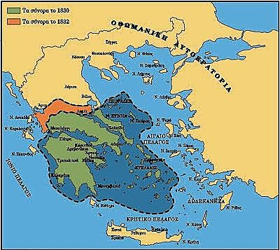
ΧΡΟΝΟΛΟΓΙΟ ΓΕΓΟΝΟΤΩΝ (2)
ΕΤΟΣ 1830
3 Φεβρουαρίου 1830: ΠΡΩΤΟΚΟΛΛΟ ΑΝΕΞΑΡΤΗΣΙΑΣ – Οι δυνάμεις αναγνωρίζουν την Ελλάδα ως κράτος κυρίαρχο και ανεξάρτητο (όρια: νότια της γραμμής που ορίζουν ο Αχελώος και ο Σπερχειός)
ΕΤΟΣ 1831
27 Σεπτεμβρίου 1831 – Δολοφονία Ι. Καποδίστρια (αδελφοί Μαυρομιχάλη)

